Slide 1
Kampanja Postijiet tax-Xogħol li Jġibu ’l Quddiem is-Saħħa 2020-22
IĦAFFU L-PIŻ
Disturbi muskoloskeletali relatati mat-telexogħol – Pariri għat-teleħaddiema
Notes:
Il-pariri f’dan il-PPT huma eżempji ta’ prattika tajba prinċipalment maħsuba għat-teleħaddiema. Dawn mhumiex neċessarjament obbligatorji jew rilevanti għat-teleħaddiema kollha. Ir-rilevanza tagħhom tiddependi mill-ispeċifiċitajiet ta’ kull teleħaddiem / ambjent tat-telexogħol mid-dar / kumpanija u l-eżiti tal-valutazzjonijiet tar-riskju.

Slide 2

Ħarsa ġenerali
Introduzzjoni: MSDs relatati mat-telexogħol
Valutazzjoni tar-riskju
Il-fatturi ewlenin tar-riskju tal-MSD relatati max-xogħol relatati mat-telexogħol
Approċċi preventivi / protettivi biex jiġu indirizzati l-fatturi ta’ riskju tal-MSD relatati mat-telexogħol

Slide 3
Introduzzjoni - Telexogħol mid-dar
It-telexogħol huwa definit bħala l-użu ta’ teknoloġiji tal-informazzjoni u tal-komunikazzjoni (bħal smartphones, tablets, laptops u kompjuters desktop) għal xogħol li jitwettaq barra mill-bini tal-impjegatur
Dan il-PPT jiffoka fuq ix-xogħol mid-dar (telexogħol mid-dar) u huwa maħsub għat-teleħaddiema
  Il-links għar-riżorsi prattiċi huma inklużi fil-“Paġna tan-noti”
  Għodod prattiċi u gwida relatati mat-telexogħol huma disponibbli wkoll hawnhekk
Notes:
EU-OSHA – European Agency for Safety and Health at Work. Practical tools and guidance MSDs database. Teleworking resources. https://healthy-workplaces.eu/en/tools-and-publications/practical-tools?f%5B0%5D=field_msd_priority_area%3A4986

Slide 4
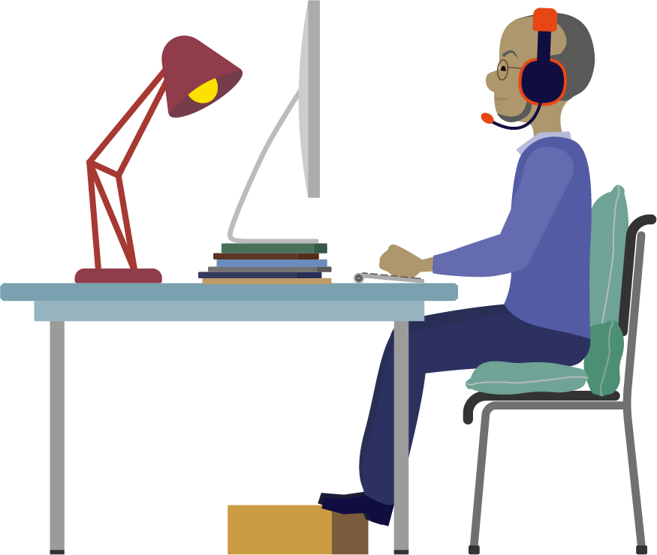
Introduzzjoni - Telexogħol mid-dar u MSDs
It-telexogħol kiseb importanza f’dawn l-aħħar snin.
Għalkemm it-telexogħol mid-dar għandu vantaġġi potenzjali, jista’ jkun ukoll ta’ detriment għas-saħħa tat-teleħaddiema u jikkontribwixxi għall-iżvilupp jew għall-aggravar ta’ Disturbi Muskoloskeletali (MSDs).

Slide 5
Valutazzjoni tar-Riskju
It-telexogħol għandu jiġi inkluż fil-valutazzjoni tar-riskju (RA) obbligatorja tal-impjegatur
Għandu jiġi ċċarat (abbażi ta’ dispożizzjonijiet legali / politika tal-intrapriżi):
  Min (meta / kif) jivvaluta r-riskji;
  Ir-riskji jiġu vvalutati mill-impjegatur abbażi tal-informazzjoni pprovduta mill-ħaddiem;
  RA individwali għal kull teleħaddiem (awtovalutazzjoni bbażata fuq l-għodda / gwida / lista ta’ kontroll ipprovduta mill-impjegatur);
  L-impjegatur / l-ispeċjalista tal-prevenzjoni jistgħu jżuru d-dar bil-permess tal-ħaddiem. Jekk ma jingħatax permess, l-RA għandha titwettaq abbażi tal-informazzjoni miġbura mit-teleħaddiem.
Notes:
EU-OSHA – European Agency for Safety and Health at Work. Musculoskeletal disorders and telework. https://oshwiki.eu/wiki/Musculoskeletal_disorders_and_telework
EU-OSHA – European Agency for Safety and Health at Work. E-fact 33 Risk assessment for teleworkers. https://osha.europa.eu/en/publications/e-fact-33-risk-assessment-teleworkers/view.
EU-OSHA – European Agency for Safety and Health at Work. Body and Hazard mapping in prevention of musculoskeletal disorders (MSDs). https://osha.europa.eu/en/publications/body-and-hazard-mapping-prevention-musculoskeletal-disorders-msds.
EU-OSHA – European Agency for Safety and Health at Work. Risk Assessment for Musculoskeletal Disorders (MSDs). https://osha.europa.eu/sites/default/files/publications/documents/HWC20-22_RA-MSDs.pptx
EU-OSHA – European Agency for Safety and Health at Work. Introduction to Musculoskeletal Disorders (MSDs) prevention. https://osha.europa.eu/sites/default/files/publications/documents/HWC20-22_IntroductiontoMSDsprevention.pptx
EU-OSHA – European Agency for Safety and Health at Work. Practical tips to make home-based telework as healthy, safe and effective as possible. https://oshwiki.eu/wiki/Practical_tips_to_make_home-based_telework_as_healthy,_safe_and_effective_as_possible

Slide 6
Il-fatturi ewlenin tar-riskju tal-MSD relatati max-xogħol relatati mat-telexogħol
Stazzjon tax-xogħol ergonomiku u pożizzjonijiet tal-ġisem relatati
Fatturi tal-ambjent tax-xogħol
L-imġiba sedentarja u l-attività jew nuqqas ta’ attività fiżika
Fatturi ta’ organizzazzjoni tax-xogħol
Fatturi tar-riskju psikosoċjali
Fatturi individwali

Slide 7
1. Ergonomija tal-istazzjon tax-xogħol u pożizzjonijiet tal-ġisem
Ix-xogħol bil-kompjuter jinvolvi movimenti ripetittivi li jitwettqu l-aktar f’pożizzjoni statika sostnuta, l-aktar bilqiegħda.
Dan jista’ jirriżulta fl-MSDs, b’mod partikolari meta jkun akkumpanjat minn ergonomija fqira u nuqqas ta’ pawżi
Ħafna teleħaddiema jużaw kompjuters laptop u stazzjonijiet tax-xogħol tad-dar improvvizzati, li jirriżultaw f’pożizzjonijiet tal-ġisem mhux newtrali u, għalhekk, f’żieda fl-ilmenti muskoloskeletali.
Il-pożizzjonament mhux xieraq tal-iskrin, tal-keyboard jew tal-mouse u n-nuqqas ta’ appoġġ għad-dirgħajn iwasslu għal skumdità u tagħbija fil-muskoli tal-estremità ta’ fuq u tad-dahar.
Notes:
EU-OSHA – European Agency for Safety and Health at Work. Risk factors for musculoskeletal disorders development: hand-arm tasks, repetitive work. https://oshwiki.eu/wiki/Risk_factors_for_musculoskeletal_disorders_development:_hand-arm_tasks,_repetitive_work
EU-OSHA – European Agency for Safety and Health at Work. Risk factors for musculoskeletal disorders – working postures. https://ohttps//oshwiki.eu/wiki/Risk_factors_for_musculoskeletal_disorders_%E2%80%94_working_postures

Slide 8
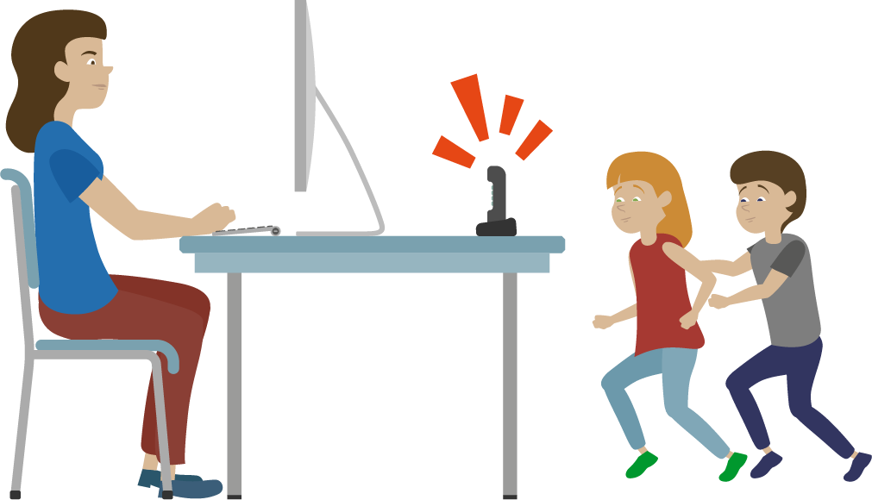
2. Ambjent tax-xogħol
Hemm evidenza li fatturi ambjentali tax-xogħol bħal disturbi minn leħħa jew riflessjoni, kurrent, storbju u kwalità ħażina tal-arja huma relatati ma’ MSDs fl-għonq u fl-ispalla.
Għalkemm il-fatturi ambjentali jingħataw kunsiderazzjoni xierqa fid-disinn tal-uffiċċju, x’aktarx li jiġu injorati fit-telexogħol mid-dar.

Slide 9

3. Imġiba sedentarja u attività fiżika
It-telexogħol mid-dar jinvolvi perjodi sedentarji itwal b’anqas interruzzjonijiet tax-xogħol milli fl-uffiċċju.
Dan flimkien ma’ stazzjonijiet tax-xogħol ergonomiċi ħżiena jista’ jwassal għal żieda fl-MSDs.
In-nuqqas ta’ moviment waqt li wieħed ikun bilqiegħda jwassal għal tagħbija ogħla fuq id-diski vertebrali u jnaqqas iċ-ċirkolazzjoni tad-demm u l-provvista ta’ ossiġenu lill-muskoli.
Ir-riskji għas-saħħa assoċjati ma’ mġiba sedentarja ma jistgħux jiġu kkumpensati bis-sħiħ minn eżerċizzju fiżiku matul il-ħin liberu.

Slide 10

4. Organizzazzjoni tax-xogħol
Fattur ieħor ta’ riskju tat-telexogħol mid-dar huwa l-konfini mhux ċari bejn ix-xogħol u d-dar.
It-teleħaddiema spiss jaħdmu sigħat itwal fid-dar biex jiżguraw li jissodisfaw jew jaqbżu l-aspettattivi tal-impjegatur.
It-teleħaddiema għandhom anqas opportunitajiet biex jissoċjalizzaw mal-kollegi.
Sigħat ta’ xogħol estiżi assoċjati ma’ perjodi itwal bilqiegħda jistgħu jirriżultaw f’riskju akbar ta’ MSDs.

Slide 11

5. Fatturi psikosoċjali 1 – fatturi negattivi
Ammont ta’ xogħol eċċessiv, aktar iżolament soċjali mill-kollegi, nuqqas ta’ interazzjoni u appoġġ wiċċ imb wiċċ, u l-ansjetà jista’ jkollhom impatt fuq il-benessri tal-ħaddiema, li min-naħa tagħha tista’ żżid ir-riskju li jiġu żviluppati MSDs.
Il-firxa tat-telexogħol hija assoċjata b’mod negattiv mal-appoġġ soċjali mill-kollegi u mill-maniġers diretti.
In-nuqqas ta’ appoġġ soċjali mill-kollegi u s-superjuri, l-awtonomija baxxa, id-domandi għoljin tal-impjieg, u s-sodisfazzjon baxx tal-impjieg jidher li huma relatati ma’ żieda fl-okkorrenza tal-MSDs.
L-omnipreżenza tax-xogħol u s-sensazzjoni li wieħed qiegħed jgħix “fl-uffiċċju” filgħodu u flgħaxija jistgħu jipprovokaw stress, li jikkontribwixxi għal MSDs.
Notes:
EU-OSHA – European Agency for Safety and Health at Work. Psychosocial risk factors for musculoskeletal disorders. https://oshwiki.eu/wiki/Psychosocial_risk_factors_for_musculoskeletal_disorders_(MSDs)

Slide 12
5. Fatturi psikosoċjali 2 – fatturi pożittivi
Aspetti psikosoċjali pożittivi tat-telexogħol mid-dar (eż. awtonomija akbar u sodisfazzjon ogħla tax-xogħol) ikollhom effett ta’ benefiċċju fuq problemi tas-saħħa bħall-MSDs u, potenzjalment, jittardjaw il-bidu tas-sintomi.

Slide 13

6. Fatturi individwali
Il-karatteristiċi tal-ħaddiema jistgħu jkunu wkoll fatturi ta’ riskju għall-MSD (jekk ir-riskji ma jiġux ġestiti kif suppost):
  l-età
  is-sess
  il-kundizzjoni tas-saħħa (jekk diġà jbatu minn MSD jew għamlu dan fil-passat)
  in-nuqqas ta’ għarfien dwar it-tekniki tax-xogħol u l-proċeduri tas-sikurezza
  …
Notes:
EU-OSHA – European Agency for Safety and Health at Work. Workforce diversity and risk assessment: ensuring everyone is covered. Summary of an Agency report. Facts 87. https://osha.europa.eu/en/publications/factsheets/87
SLIC – Senior Labour Inspectors´ Committee. Principles for Labour Inspectors. With Regard to Diversity-Sensitive Risk Assessment, Particularly as regards Age, Gender and other demographic characteristics. Non-binding publication for EU Labour Inspectors.
https://circabc.europa.eu/ui/group/fea534f4-2590-4490-bca6-504782b47c79/library/341d5e56-dc0c-41ce-ba77-be660f3cf810/details
EU-OSHA – European Agency for Safety and Health at Work. Including gender issues in risk assessment. Facts 43. https://osha.europa.eu/en/publications/factsheet-43-including-gender-issues-risk-assessment

Slide 14
Approċċi preventivi / protettivi biex jiġu indirizzati l-fatturi ta’ riskju għal MSD relatati mat-telexogħol fid-dar
Id-disinn tal-post tax-xogħol u l-ergonomija
L-ambjent tax-xogħol
L-imġiba sedentarja
L-organizzazzjoni tax-xogħol
Il-fatturi psikosoċjali

Slide 15
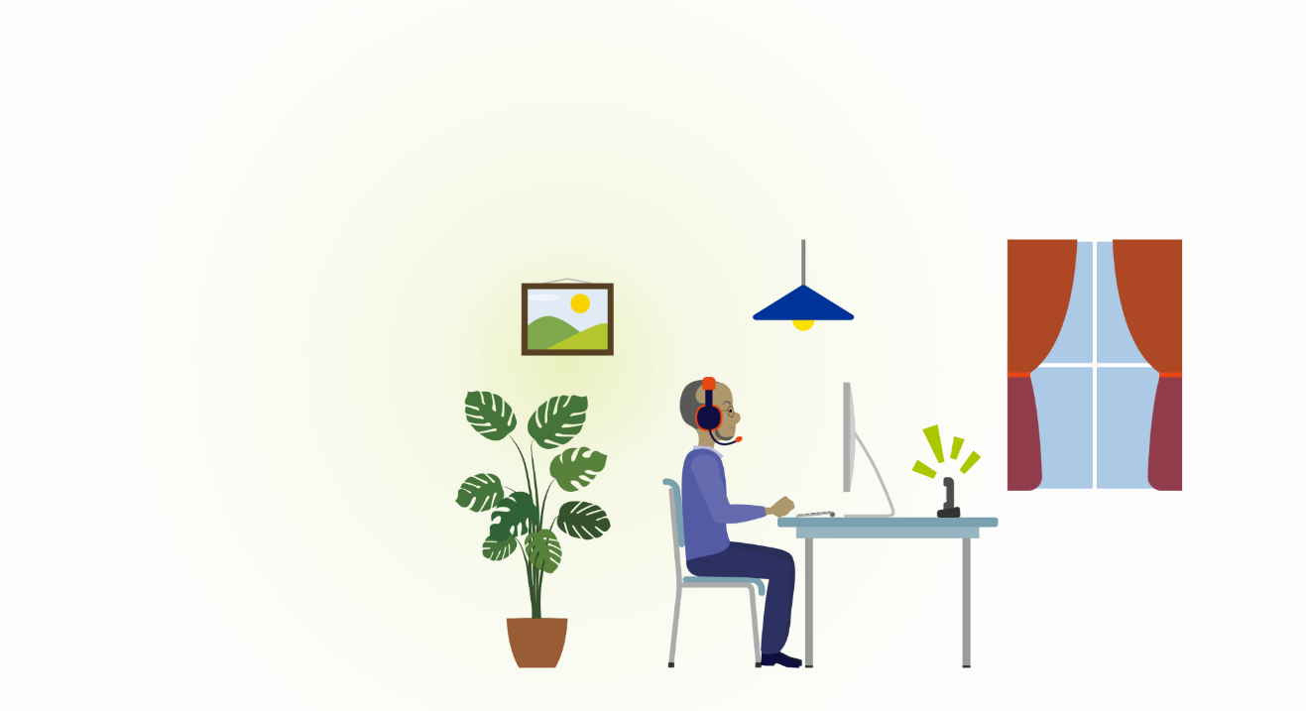
1. Id-disinn tal-post tax-xogħol u l-ergonomija
It-teleħaddiema mhux dejjem ikollhom l-istess riżorsi u possibbiltajiet fid-dar kif jagħmlu fl-uffiċċju.
Biex l-uffiċċju tad-dar isir post tax-xogħol komdu u tajjeb għas-saħħa, hawn xi suġġerimenti relatati ma’:
  Siġġu tal-uffiċċju
  Skrivanija tal-uffiċċju
  Moniter
  Maws u tastiera
  Stand tad-dokumenti

Slide 16
1. Id-disinn tal-post tax-xogħol u l-ergonomija – Siġġu tal-uffiċċju
Is-siġġu preferibbilment ikun jista’ jiġi aġġustat fl-għoli, fil-mistrieħ tad-dahar, fil-fond tas-sit, fis-serħan tad-driegħ u fl-inklinazzjoni dinamika (biex jinħoloq il-moviment).
Għal pożizzjoni newtrali bilqiegħda, kun ċert li s-siġġu jiġi aġġustat b’mod korrett.
Jekk is-siġġu ma jkunx aġġustabbli:
  adatta l-għoli tas-sit sabiex il-ġenbejn ikunu kemxejn ogħla mill-irkoppa u l-koxox ikunu kemxejn inklinati ’l isfel. Jekk is-sit ikun baxx wisq, uża kuxin (jew tnejn). Dan jgħin biex tinżamm pożizzjoni komda tal-ġisem (bid-dahar allinjat b’mod naturali).
  kun ċert li s-saqajn ikunu f’kuntatt tajjeb mal-art. Jekk dan ma jkunx il-każ, ħu oġġett stabbli u poġġih taħt is-saqajn biex ittejjeb il-kuntatt mal-art.
  uża appoġġ addizzjonali (eż. kuxin irqiq) wara n-naħa t’isfel tad-dahar, meta n-naħa t’isfel tad-dahar ma tkunx appoġġata sew.
Notes:
Canadian Centre for Occupational Health and Safety. OSH Answer Fact Sheets: How to Adjust Office Chairs. https://www.ccohs.ca/oshanswers/ergonomics/office/chair_adjusting.html.
Institute for Work & Health. Setting up a temporary home office. https://www.iwh.on.ca/newsletters/at-work/100/setting-up-temporary-home-office?utm_source=iwhnews&utm_medium=email&utm_campaign=iwhnews-2020-04

Slide 17
1. Id-disinn tal-post tax-xogħol u l-ergonomija – Skrivanija tal-uffiċċju
Kun ċert li l-iskrivanija tkun kbira biżżejjed u li jkun hemm biżżejjed spazju għas-saqajn. Preferibbilment fond ta’ mill-anqas 80 cm u ħxuna ta’ anqas minn 5 cm.
Jekk l-għoli tal-iskrivanija jkun aġġustabbli, adatta l-għoli għall-għoli tal-minkeb (innota li l-ispallejn huma rrilassati). Qabel ma tagħmel dan, kun ċert li l-ġisem ikun qiegħed f’pożizzjoni tajba waqt li jkun bilqiegħda (ara s-siġġu tal-uffiċċju).
Jekk l-għoli tal-iskrivanija ma jkunx aġġustabbli:
  L-iskrivanija hija għolja wisq: għolli l-għoli tas-siġġu ta’ meta bilqiegħda (eż. billi tuża kuxins f’każ ta’ siġġu mhux aġġustabbli) sabiex il-minkbejn ikunu fl-istess għoli tal-iskrivanija.
  L-iskrivanija hija baxxa wisq: għolli l-għoli tal-uffiċċju (eż. billi tuża blokok) sabiex il-minkbejn ikunu fl-istess għoli tal-iskrivanija. Iżda żommha stabbli u sikura.

Slide 18
1. Id-disinn tal-post tax-xogħol u l-ergonomija – Moniter
Sabiex jiġi evitat strapazz tal-muskoli fl-għonq u fl-ispalla, huwa importanti li l-iskrin jitqiegħed fl-għoli korrett (jiġifieri fil-livell tal-għajnejn jew eżatt taħt). Għalhekk, uża stand tal-laptop jew, jekk mhux disponibbli, kaxxa jew ammont ta’ kotba fuq xulxin sal-għoli eżatt.
Preferibbilment, uża skrin estern (li huwa kbir biżżejjed, tal-anqas 19-il pulzier).
Meta tuża żewġ skrins, poġġihom f’forma ta’ V direttament quddiemek (billi tuża ż-żewġ skrins bl-istess mod) jew l-iskrin primarju direttament quddiem u l-iskrin sekondarju fuq naħa waħda (billi tuża skrin wieħed aktar mill-ieħor).
Poġġi l-iskrin(s) fl-għoli korrett u fit-tul tad-driegħ mill-għajnejn.
Sabiex tiġi evitata l-għeja fl-għajnejn, uża r-regola 20-20-20 (jiġifieri kull 20 minuta ħares għal mill-anqas 20 sekonda f’bogħod ta’ mill-anqas 20 pied).
Żid il-leġġibbiltà billi tuża l-wisa’ sħiħ tal-iskrin, in-nuqqas ta’ kuluri (eż. tipa skura fuq sfond ta’ dawl) u daqs tat-tipa u l-ispazju bejn il-linji kbar biżżejjed.
Notes:
Canadian Centre for Occupational Health and Safety. OSH Answers Fact Sheets. Computer Monitors and Display Colours. https://www.ccohs.ca/oshanswers/ergonomics/office/vdtcolor.html.

Slide 19
1. Id-disinn tal-post tax-xogħol u l-ergonomija – Maws u tastiera
Waqt li tkun qed taħdem fuq il-laptop, huwa rakkomandat li jintużaw maws u tastiera separati. Dan jippermetti li tiġi adottata pożizzjoni tal-ġisem aktar komda u jipprevjeni strapazz tal-muskoli fl-għonq u fl-ispalla.
Preferibbilment uża tastiera ċatta (jew agħlaq is-saqajn tat-tastiera).
Ippożizzjona t-tastiera direttament quddiem l-iskrin, madwar 5-10 cm mit-tarf tal-iskrivanija.
Poġġi l-maws kemm jista’ jkun qrib it-tastiera.
Uża l-maws b’mod korrett. Kun ċert li d-driegħ huwa appoġġat sew mill-iskrivanija (jew mill-armrest) u li l-ġenb tal-id jistrieħ fuq il-skrivanija.
Evita li sserraħ idek fuq il-maws waqt li ma tkunx qed tużah.
Naqqas il-klikks tal-maws billi tuża shortcuts bit-tastiera fejn possibbli.
Maws vertikali jew tar-romblu jista’ jkun xieraq għall-impjegati li diġà qed ibatu mill-MSDs
Notes:
Canadian Centre for Occupational Health and Safety. OSH Answers Fact Sheets. Computer Mouse – Selection and Use. https://www.ccohs.ca/oshanswers/ergonomics/office/mouse/mouse_selection.html.

Slide 20
1. Id-disinn tal-post tax-xogħol u l-ergonomija – Stand tad-dokumenti
Uża stand tad-dokumenti meta tittajpja n-noti jew test minn dokumenti stampati. Dan jgħin biex tinżamm pożizzjoni newtrali fl-għonq u fid-dahar.
Ippożizzjona l-istand tad-dokumenti fuq wara tat-tastiera (esterna) u taħt il-moniter, direttament bejn il-moniter u t-tastiera.
Ippożizzjonah f’angolu żgħir (madwar 45°) sabiex id-dokumenti jkunu jistgħu jinqraw b’mod ċar.
F’każ ta’ ttajpjar tal-mess (touch typing), poġġi l-istand tad-dokument fl-istess għoli u distanza bħall-moniter (sabiex l-għajnejn ma jkollhomx għalfejn jiffokaw kull darba u l-għonq jibqa’ f’pożizzjoni komda).

Slide 21
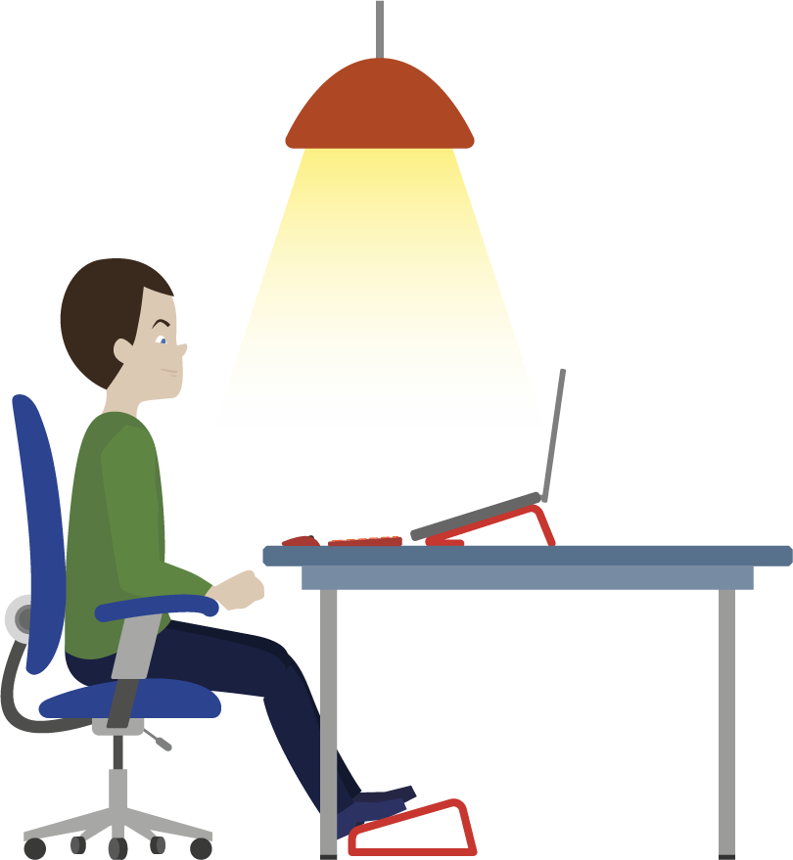
2. Ambjent tax-xogħol - Dawl
Dawl adegwat (preferibbli minimu ta’ 500 lux) huwa importanti wkoll fl-uffiċċju tad-dar.
Evita kuntrasti estremi tad-dawl (eż. taħdem f’kamra mudlama waqt li tkun qed tħares lejn l-iskrin, l-iskrin imdawwar b’ħitan skuri) u evita riflessjonijiet mid-dawl tax-xemx jew dawl qawwi fuq l-iskrin.
Għalhekk, poġġi maġenb it-tieqa (tpoġġix wiċċek jew dahrek lejn it-tieqa) u uża l-blajnds jekk ikun meħtieġ.
Notes:
Canadian Centre for Occupational Health and Safety. OSH Answers Fact Sheets. Lighting Ergonomics – General. https://www.ccohs.ca/oshanswers/ergonomics/lighting_general.html.
EU-OSHA – European Agency for Safety and Health at Work, Lighting. https://oshwiki.eu/wiki/Lighting

Slide 22
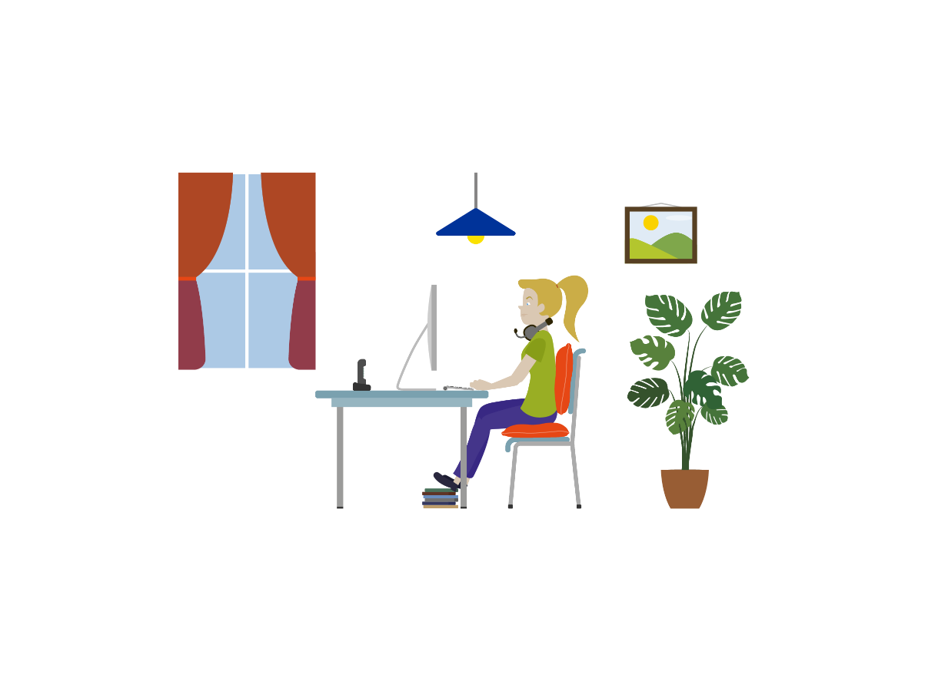
2. Ambjent tax-xogħol – Arja u temperatura
Iftaħ it-twieqi u l-bibien b’mod regolari, eż. qabel ma tibda l-jum tat-telexogħol jew meta tieħu pawża.
L-aħjar temperatura għax-xogħol fuq kompjuter hija bejn 22°C u 24.5°C skont l-istaġun.
Adatta l-ħwejjeġ għat-temperatura tal-post tax-xogħol.
Ilbes b’tali mod li tista’ tilbes jew tneħħi saff malajr jekk tkun sħana wisq jew kesħa wisq. Ħwejjeġ mhux issikkati jippermettulek tiċċaqlaq aktar ukoll.
Notes:
Canadian Centre for Occupational Health and Safety. OSH Answers Fact Sheets. Thermal Comfort for Office Work. https://www.ccohs.ca/oshanswers/phys_agents/thermal_comfort.html.

Slide 23
2. Ambjent tax-xogħol – Storbju fl-isfond
Huwa xieraq li taħdem f’kamra separata biex timminimizza l-interferenza mill-mużika, mit-televiżjoni, min-nies li joqogħdu miegħek, eċċ.
Agħmel arranġamenti tajbin man-nies li joqogħdu miegħek, speċjalment meta jkun meħtieġ li jitwettqu kompiti ta’ konċentrazzjoni.
Barra minn hekk, headset li jnaqqas l-istorbju jista’ jkun ta’ għajnuna biex jitnaqqas l-istorbju fl-isfond.
Preferibbilment il-printer jitqiegħed f’kamra differenti.

Slide 24
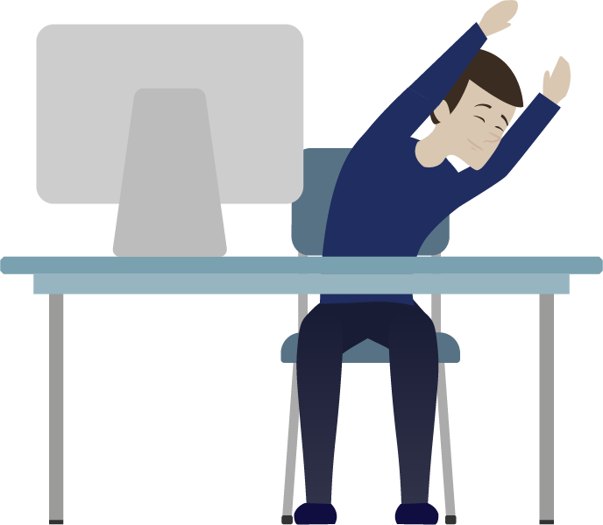
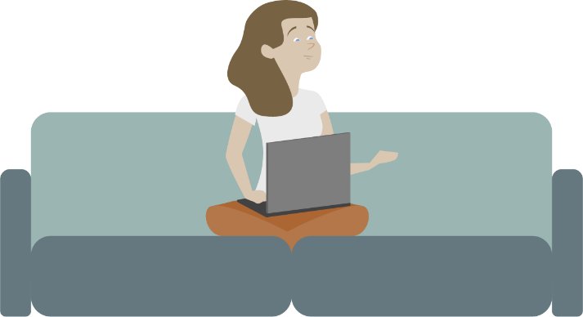
3. Imġiba sedentarja
Hija meħtieġa taħlita ta’ 3 elementi għas-saħħa mentali u fiżika:
  1) poġġi anqas sigħat kuljum,
  2) biddel il-pożizzjoni kemm jista’ jkun,
  3) kun konxju ta’ pożizzjoni bilqiegħda tajba.
Notes:
EU-OSHA – European Agency for Safety and Health at Work. Promoting moving and exercise at work to avoid prolonged standing and sitting. https://oshwiki.eu/wiki/Promoting_moving_and_exercise_at_work_to_avoid_prolonged_standing_and_sitting
EU-OSHA – European Agency for Safety and Health at Work. Recommendations and interventions to decrease physical inactivity at work. https://oshwiki.eu/wiki/Recommendations_and_interventions_to_decrease_physical_inactivity_at_work

Slide 25
3. Imġiba sedentarja – Pariri biex tiċċaqlaq
    Ibda l-jum b’mixja qasira jew sessjoni ta’ eżerċizzju ta’ malajr (eż. stretching, eżerċizzji ta’ saħħa, …).
    Alterna bejn il-kompiti u ibdel il-pożizzjoni tal-anqas kull siegħa billi tqum, tieħu pawża (għal kafè), tmur it-toilet, eċċ.
    Qum bilwieqfa regolarment matul il-laqgħat online jew imxi matul it-telefonati.
    Alterna bejn xogħol bilqiegħda (massimu ta’ siegħa) u xogħol bilwieqfa (massimu ta’ 30 minuta). Idealment, uża skrivanija li tista’ tużaha bilqiegħda u bilwieqfa. Jekk ma tkunx disponibbli, qiegħed il-laptop fuq pjattaforma fuq il-mejda jew l-armarju.
    Ħu mikropawża biex toqgħod bilwieqfa għal 30 sekonda u agħmel stretching kull 20-30 minuta.
    Biddel il-pożizzjoni meta tkun bilqiegħda, eż. ibdel il-piż minn naħa għal oħra jew inklina lura (bilqiegħda b’mod dinamiku)
    Il-waqfa għall-ikel hija l-ħin ideali għal mixja, 15-il minuta ta’ eżerċizzju, xogħol fil-ġnien jew attivitajiet oħrajn ta’ barra.
Notes:
EU-OSHA – European Agency for Safety and Health at Work. Promoting moving and exercise at work to avoid prolonged standing and sitting. https://oshwiki.eu/wiki/Promoting_moving_and_exercise_at_work_to_avoid_prolonged_standing_and_sitting
EU-OSHA – European Agency for Safety and Health at Work. Recommendations and interventions to decrease physical inactivity at work. https://oshwiki.eu/wiki/Recommendations_and_interventions_to_decrease_physical_inactivity_at_work

Slide 26
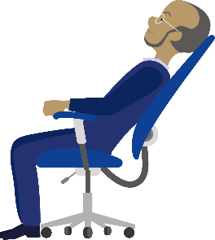
3. Imġiba sedentarja – Pariri biex tiċċaqlaq 2
    Regolarment agħmel xi eżerċizzji ta’ malajr biex ittejjeb iċ-ċirkolazzjoni tad-demm u biex tneħħi t-tensjoni tal-muskoli:
      Dawwar rasek lejn ix-xellug u lejn il-lemin.
      Mejjel rasek ’il quddiem u ressaqha bil-mod minn naħa għall-oħra.
      Ħalli dirgħajk u spallejk imdendlin għal ftit.
      Imbagħad ressaq spallejk lejn saqajk.
      Ressaq spallejk lura mbagħad ’il quddiem.
      Estendi idejk ’il quddiem sal-għoli tal-ispalla. Poġġi idejk flimkien (bil-pali jħarsu ’l barra) u streċċja dirgħajk.
      Iftaħ dirgħajk la ġenba u lura.
      Agħmel l-għarqub mal-art u tella’ is-swaba’ ta’ saqajk ’il fuq.
      Agħmel is-swaba’ ta’ saqajk mal-art u tella’ l-għarqub ’il fuq.
Notes:
Canadian Centre for Occupational Health and Safety. OSH Answers Fact Sheets. Stretching – At the Workstation. https://www.ccohs.ca/oshanswers/ergonomics/office/stretching.html.
EU-OSHA – European Agency for Safety and Health at Work. Promoting moving and exercise at work to avoid prolonged standing and sitting. https://oshwiki.eu/wiki/Promoting_moving_and_exercise_at_work_to_avoid_prolonged_standing_and_sitting
EU-OSHA – European Agency for Safety and Health at Work. Recommendations and interventions to decrease physical inactivity at work. https://oshwiki.eu/wiki/Recommendations_and_interventions_to_decrease_physical_inactivity_at_work

Slide 27
4. Organizzazzjoni tax-xogħol
Dawn huma xi suġġerimenti prattiċi biex jittejbu l-bilanċ bejn ix-xogħol u l-ħajja privata u l-organizzazzjoni tax-xogħol waqt li wieħed jaħdem mid-dar:
  Ara li jkollok uffiċċju tad-dar separat fejn tista’ taħdem mingħajr ma tiġi ddisturbat. Dan jgħin biex tinżamm separazzjoni ċara bejn ix-xogħol u d-dar.
  Qassam il-jum tax-xogħol (inklużi l-pawżi għall-ikel u l-pawżi qosra).
  Irrispetta l-ħinijiet tax-xogħol tal-uffiċċju “normali”.
  Ħu ħsieb ta’ rutina tajba: qum u ibda fl-istess ħin bħal ma tagħmel għal jum tax-xogħol “normali”.
  Agħmel pjanijiet għas-sigħat ta’ wara x-xogħol. Jekk trid tkun xi mkien fl-aħħar tal-jum tax-xogħol, huwa aktar probabbli li inti tagħlaq u tieqaf taħdem.
  Żgura li l-kompiti tax-xogħol ikunu varjati biex tevita l-monotonija.
Notes:
EU-OSHA – European Agency for Safety and Health at Work. Practical tips to make home-based telework as healthy, safe and effective as possible. https://oshwiki.eu/wiki/Practical_tips_to_make_home-based_telework_as_healthy,_safe_and_effective_as_possible
EU-OSHA – European Agency for Safety and Health at Work. Work-life balance – Managing the interface between family and working life. https://oshwiki.eu/wiki/Work-life_balance_%E2%80%93_Managing_the_interface_between_family_and_working_life

Slide 28
5. Fatturi psikosoċjali
L-appoġġ għall-impjieg (jiġifieri l-appoġġ soċjali, l-awtonomija, it-teħid ta’ deċiżjonijiet) huwa element importanti għas-saħħa psikosoċjali u fiżika tal-impjegati.
Is-sodisfazzjon tax-xogħol jiżdied meta l-impjegati jħossuhom iggwidati u appoġġati biżżejjed matul it-telexogħol / ix-xogħol tagħhom.
Dawn huma xi suġġerimenti prattiċi biex jitnaqqsu l-fatturi ta’ riskju psikosoċjali relatati mal-MSDF tat-telexogħol:
  Iżolament soċjali / appoġġ soċjali
  Ammont ta’ xogħol

Slide 29
5. Fatturi psikosoċjali – Iżolament / appoġġ soċjali
Ibqa’ f’kuntatt ma’ kollegi u superviżuri billi tippjana telefonati jew laqgħat virtwali regolari.
Il-laqgħat tat-tim l-aħjar li jkunu alternati ma’ taħditiet bejn tnejn mal-kollegi u s-superviżur.
Ara li jkollok ħin għal taħditiet informali u vuċijiet familjari. Irriżerva l-ewwel parti tal-laqgħa biex tiċċekkja ftit dwar l-oħrajn, biex tiddiskuti kif għaddejjin l-oħrajn u biex titkellem dwar kwistjonijiet mhux relatati max-xogħol.
Ħu waqfiet virtwali tal-kafè mal-kollegi.
Offri buddies tat-telexogħol li jippermettu lill-impjegati jesprimu t-tħassib tagħhom u d-diffikultajiet potenzjali li għandhom jiġu identifikati aktar malajr.
Notes:
EU-OSHA – European Agency for Safety and Health at Work. Practical tips to make home-based telework as healthy, safe and effective as possible. https://oshwiki.eu/wiki/Practical_tips_to_make_home-based_telework_as_healthy,_safe_and_effective_as_possible

Slide 30
5. Fatturi psikosoċjali – Ammont ta’ xogħol
Tinjorax ir-ritmu mgħaġġel tax-xogħol. F’każ ta’ ammont ta’ xogħol għoli (persistenti), agħmel appuntament biex titkellem mas-superviżur tiegħek.
Ħu biżżejjed pawżi matul il-jum sabiex taqsam perjodi ta’ xogħol intens, u taqbiżx il-pawża għall-ikel.
Mur offline!
Ġieli tinsa tieħu pawża? Ikkunsidra li taħdem fi blokok ta’ 25 minuta, b’pawżi ta’ 5 minuti bejn il-blokok.
Iffoka fuq kompitu wieħed u evita d-distrazzjoni billi taħdem f’kamra silenzjuża, ilbes kuffja u agħlaq il-programm tal-email.
Traduzzjoni pprovduta miċ-Ċentru ta’ Traduzzjoni (CdT, Lussemburgu), bbażata fuq test oriġinali bl-Ingliż.

Slide 31






Ingħaqad magħna u naqqas il-piż!
Sir af aktar fuq is-sit web tal-kampanja:
  https://healthy-workplaces.eu/mt
Abbona għall-bulettin tagħna dwar il-kampanja:
  https://healthy-workplaces.eu/mt/media-centre/newsletter
Żomm ruħek aġġornat(a) dwar l-attivitajiet u l-avvenimenti permezz tal-midja soċjali:
#EUhealthyworkplaces
Notes:
© European Agency for Safety and Health at Work, 2020
Reproduction is authorised provided the source is acknowledged.
For any use or reproduction of photos or other material that is not under the copyright of EU-OSHA, permission must be sought directly from the copyright holders.

